Slide 1

وزارة التربية
التوجيه الفني العام للعلوم
اللجنة الفنية المشتركة للمرحلة الابتدائية
خطة توطين التدريب للمنهج الوطني القائم على الكفايات
الأسبوع السادس للصف الثاني الابتدائي
الفصل الدراسي الثاني العام الدراسي 2016-2017
إعداد
منطقة الأحمدي التعليمية

Slide 2


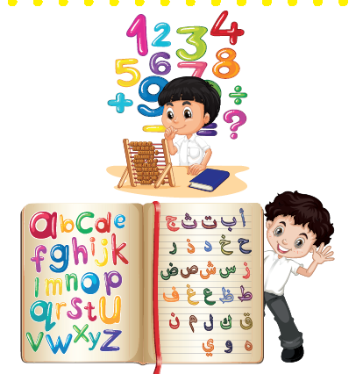
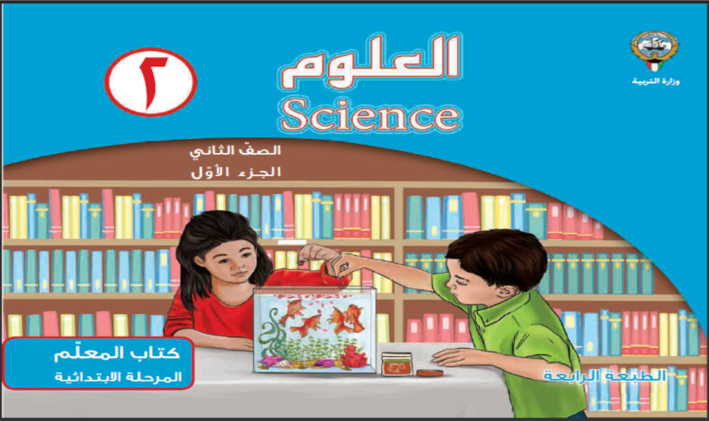
الكفاية الخاصة 2-5 للصف الأول
الحصة ( A) والحصة ( B)
إعداد التوجيه الفني للعلوم
منطقة الأحمدي التعليمية

Slide 3

قوانين ورشة العمل

Slide 4

مجموعة---

Slide 5
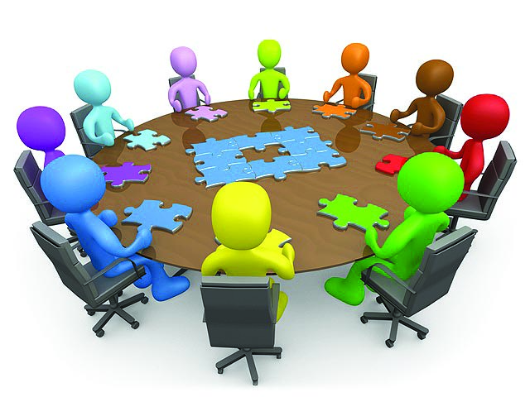
المشاركة الفعالة

Slide 6



Slide 7



الكفاية العامة(2): البحث عن الظواهر والطرق والتغير في الكائنات الحية والأشياء غير الحية ، باستخدام الأدوات المناسبة والنماذج والمحاكاة والعرض.
الكفاية الخاصة:2-5 التعبير عن العلوم من حولنا من خلال استخدام المعرفة والمهارات المكتسبة خلال تعلم المواد الدراسية الأخرى .
معيار المنهج:- يعبر بطرق اتصالية مختلفة عن طرق استقصاء تكوين القيم المرتبطة بإعادة تدوير المواد ، وظواهر النهار والليل والظلال باستخدام المعرفة والمهارات المكتسبة من خلال تعلم مواد اللغة العربية ، والرياضيات والفن.
نطاق: الروابط

Slide 8



الحصة ( A)
عنوان الدرس:
امرح مع العلوم

Slide 9


النشاط التحفيزي

Slide 10
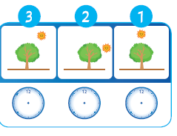
اترك المجال الكافي للمتعلمين ليرسموا عقارب الساعة.
اطرح السؤال التالي: هل يمكنك من خلال الرسم أن تعرف وقت الساعة التي يكون فيها ظل الشجرة على هذا الشكل؟
نوع النشاط : فردي.
المهارات المكتسبة : الملاحظة ، التحليل ، الاستنتاج.
المواد المستخدمة في النشاط : أقلام رصاص ، أقلام تلوين.

Slide 11


أسلوب التعلم النشط

Slide 12
استراتيجية التعلم التبادلي
يقوم المعلم بتوزيع ورقة العمل على أحد المتعلمين ومن ثم بعد فترة زمنية يتم تبادل الأوراق وتبادل الأدوار لتقييم الإجابات بإشراف المعلم.

Slide 13


أنشطة التعلم

Slide 14
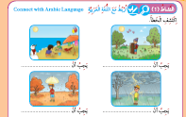
النشاط (1) : اربط مع اللغة العربية
عرض صور الفصول الأربعة. دع المتعلمين يحددون اسم كل فصل ويكتبونه أسفل الصورة, ثم يكتشفون الخطأ في الصورة ويكتبون ما يجب تصحيحه أسفل كل صورة.
نوع النشاط : عرض.
المهارات المكتسبة : الملاحظة ، الاستنتاج.
المواد المستخدمة في النشاط :
كتاب المتعلم.

Slide 15
أسلوب التعلم النشط

Slide 16

استراتيجية تمثيل الأدوار
- إن للطالب دور يلعبه سواء كان معبراً فيه عن نفسه أم عن أحد زملائه في موقف محدد.

Slide 17

النشاط (2) : اربط مع التربية الفنية
عرض صورة الليل وصورة النهار, واطلب من المتعلمين كتابة اسم الوقت ثم لصق صورة الأعمال الخاصة بالليل والنهار.
نوع النشاط : عرض.
المهارات المكتسبة : الملاحظة ، التحليل ، الاستنتاج.
المواد المستخدمة في النشاط : مصورات – ملصقات – كتاب المتعلم.

Slide 18
أسلوب التعلم النشط

Slide 19
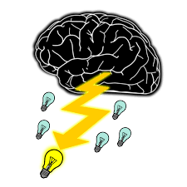
استراتيجية العصف الذهني
توليد وإنتاج أفكار وآراء إبداعية من الأفراد والمجموعات لحل مشكلة معينة.

Slide 20
النشاط (3) : اربط مع التربية الموسيقية
دع المتعلمين ينشدون النشيد الخاص بالفصول الأربعة.
نوع النشاط : جماعي.
المهارات المكتسبة : التعبير اللفظي.
المواد المستخدمة في النشاط : مسجل – جهاز عرض.

Slide 21
الأمن والسلامة

Slide 22

مناقشة المتعلمين حول السلوكيات الصحيحة والخاطئة عند التعامل مع تأثير الأشعة المباشرة على الإنسان وضربة الشمس التي تضر بصحته .
استراتيجية

Slide 23

عرض فيلم حول أهمية طرق الوقاية من أشعة الشمس

Slide 24

الأنشطة الإضافية
يمكن استخدام هذه الأنشطة لقياس مستوى الأداء
( الأقل من المعيار والأعلى من المعيار ).

Slide 25
الحصة B
عنوان الدرس:
امرح مع العلوم

Slide 26
النشاط التحفيزي

Slide 27

اعرض آية قرآنية عن الإسراف (يا بني آدم خذوا زينتكم عند كل مسجد وكلوا واشربوا ولا تسرفوا إنه لا يحب المسرفين) آية رقم (31) سورة الأعراف.
ناقش المتعلمين حول مضمون الآية الكريمة.
قال رسول الله (ص): لاتسرف في الماء ولو كنت على نهر جار.
احرص على تنمية الجانب الديني لدى المتعلمين من خلال تلاوة الآية القرآنية وقراءة الحديث الشريف, بحرص الدين الإسلامي على ترشيد الاستهلاك.
نوع النشاط : فردي.
المهارات المكتسبة : التعبير اللفظي.
المواد المستخدمة في النشاط : كتاب المتعلم.

Slide 28
أسلوب التعلم النشط

Slide 29
استراتيجية الورقة الخالية مع عرض فيلم تعليمي.

Slide 30
أنشطة التعلم

Slide 31
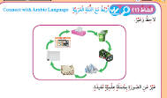
النشاط (1) : اربط مع اللغة العربية
اطلب من المتعلمين التعبير بأسلوب علمي عن إعادة تدوير المناديل الورقية.
نوع النشاط : فردي.
المهارات المكتسبة : التعبير اللفظي والكتابي.
المواد المستخدمة في النشاط : كتاب المتعلم.

Slide 32
أسلوب التعلم النشط

Slide 33
استراتيجية التعلم التعاوني
طريقة تدريس العروض العملية
يتم توزيع المتعلمين على مجموعات مصغرة ليتعاونوا فيما بينهم.

Slide 34

النشاط (2) : اربط مع الرياضيات
اعرض القصة المصورة من كتاب المتعلم (قصة محمد), تهدف القصة إلى تنمية مهارات التفكير الناقد والتحليلي لدى المتعلم. احرص على تشويق المتعلمين من خلال سرد القصة مضيفاً مؤثرات صوتية أو مستخدماً مسرح العرائس لجذب انتباههم. لتحقيق الترابط بالقصة مع مادة اللغة العربية, احرص على التحدث باللغة العربية البسيطة وعلى التواصل اللفظي والتعبير بأسلوب علمي عن حل للحبكة في القصة, لنجاح الترابط المطلوب بين اللغة العربية والرياضيات والعلوم.
نوع النشاط : عرض.
المهارات المكتسبة : التطبيق ، الملاحظة.
المواد المستخدمة في النشاط : قصة مصورة – كتاب المتعلم.

Slide 35
أسلوب التعلم النشط

Slide 36
استراتيجية سرد القصص

Slide 37
النشاط (3) : اربط مع اللغة الانجليزية
اعرض صورة لإعادة التدوير وأخرى لصندوق القمامة, والكلمات المكتوبة باللغة الإنجليزية. دع المتعلمين يتدربون على نطق الكلمات.
نوع النشاط : عرض.
المهارات المكتسبة : التعبير اللفظي.
المواد المستخدمة في النشاط : قصة مصورة – كتاب المتعلم.

Slide 38
أسلوب التعلم النشط

Slide 39
استراتيجية تعلم الأقران

Slide 40
الأمن والسلامة

Slide 41

مناقشة المتعلمين حول التصرف الصحيح في الاستفادة من بقايا الطعام كمشروع حفظ النعمة ويحاولون تطبيقه
استراتيجية

Slide 42
الأنشطة الإضافية
يمكن استخدام هذه الأنشطة لقياس مستوى الأداء
( الأقل من المعيار والأعلى من المعيار ).

Slide 43
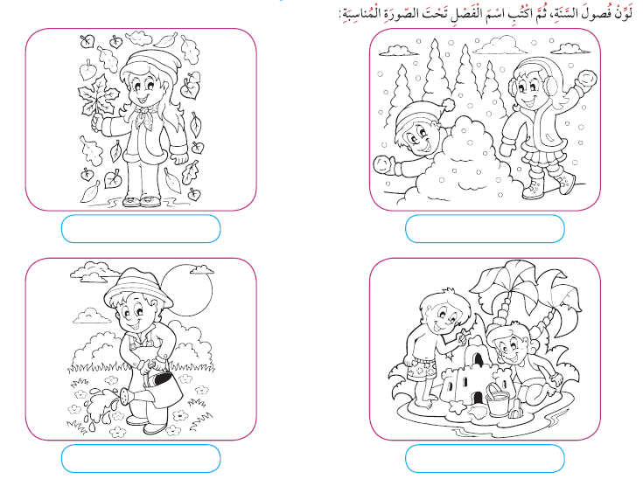

Slide 44
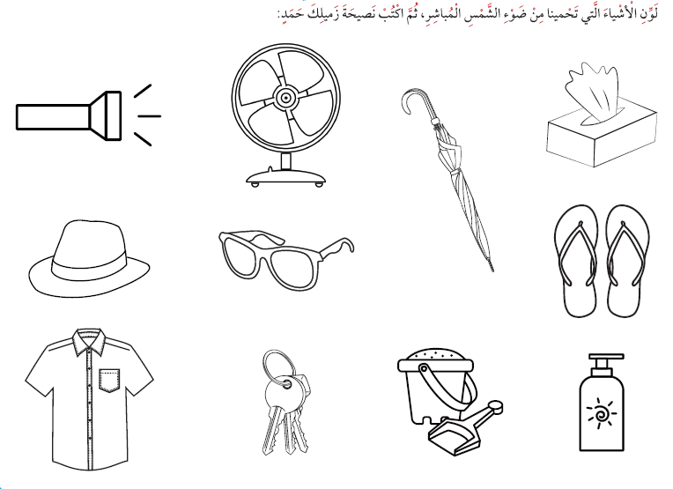

Slide 45
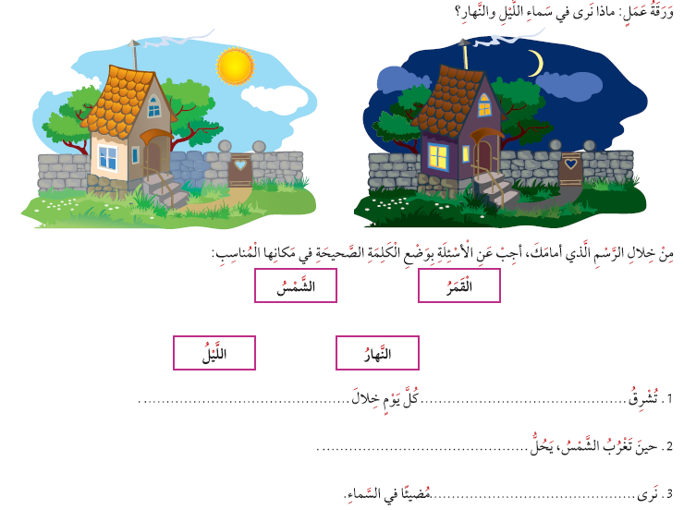

Slide 46


